Slide 1





중고 마켓 제작
프로젝트
중고 거래 사이트 제작 프로젝트 결과 보고서
개발 기간 | 2025.07.18 ~ 2025.07.30 / 2025.09.01 ~ 2025.09.03
팀 원 | 안성호, 이강호, 조현진, 최원경

Slide 2









contents
01
02
03
프로젝트 개요
진행 및 결과
프로젝트 평가
프로젝트 배경
개발 환경
팀 구성 및 역할
프로젝트 설계
상세 기능 설명
코드 설명
발생한 오류 및 해결
자체 평가 및 느낀 점

Slide 3


Chapter.1
프로젝트 개요

Slide 4











01 |
프로젝트 개요 - 프로젝트 배경
프로젝트 배경
주제 선정 배경
최근 1인 가구 증가 및 지출의 최소화와 함께 새로운 물품 구매에 대한 소비 인식 변화
주제 선정 이유
중고 전자제품 거래 수요의 증가에 따라 좀 더 안전하고 효율적인 거래 플랫폼이 필요성이 커짐
프로젝트 목적
사용자가 자유롭게 물품에 대한 판매 글을 등록하고 사용자간 채팅기능으로 자율적이고 편리한 거래 환경을 제공
프로젝트 내용
전자제품 뿐만 아니라 다양한 물품의 구매에 있어서 소비 성향이 변화하면서 자연스레 중고 거래에 대한 수요가 급증하게 되었습니다. 이에 따라 중고거래를 이용하는 소비자 간의 안전하고 효율적이며 편리한 거래 환경을 만들어 줄 수 있는 플랫폼이 필요하다고 느꼈습니다. 판매자는 자유롭게 자신의 물품 판매 글을 올리고, 구매자는 판매자와의 채팅 기능을 통하여 사용자로 하여금 자율적이고 주도적인 중고 거래를 유도하도록 하였습니다.
# 자율적인
# 주도적인
# 편리한

Slide 5









01 |
프로젝트 개요 - 개발 환경
개발 환경
개발 도구 & 운영 체제
서버 & 데이터 베이스
웹 기술
이곳에 해당 항목의 상세 내용을 입력해 주세요. 결론의 내용을 보완할 부연 설명을 입력해 주세요.
결론의 핵심 키워드를 간단하게 소개해 주세요. 키워드를 설명하는 내용을 넣어 주세요.
상세 내용을 입력해 주세요. 결론의 내용을 보완할 부연 설명을 입력해 주세요. 해당하는 텍스트를 입력하세요.
여기에 핵심 키워드를 간단하게 소개해 주세요. 키워드를 설명하는 내용을 넣어 주세요.
해당 항목의 상세 내용을 입력해 주세요. 결론의 내용을 보완할 부연 설명을 입력해 주세요. 해당하는 텍스트를 입력하세요.
핵심 키워드를 간단하게 소개해 주세요. 키워드를 설명하는 내용을 넣어 주세요.

Slide 6





01 |
프로젝트 개요 - 팀 구성 및 역할
팀 구성 및 역할
이 름
역 할
안 성 호
내용
내용
이 강 호
내용 내용
조 현 진
내용 내용
지역 카테고리 필터 Ui 설계 및 구조화
ajax/ fetch 기반 비동기 카테고리, 상품 목록 갱신 기능 구현
UX 개선을 위한 ‘우리동네 보기＇및 필터 초기화 구현
필터 조건 통합 관리 및 서버 연동 처리.
최 원 경

Slide 7
Chapter.2
진행 및 결과

Slide 8


02 |
진행 및 결과 - 프로젝트 설계
프로젝트 설계 – ERD 모델

Slide 9
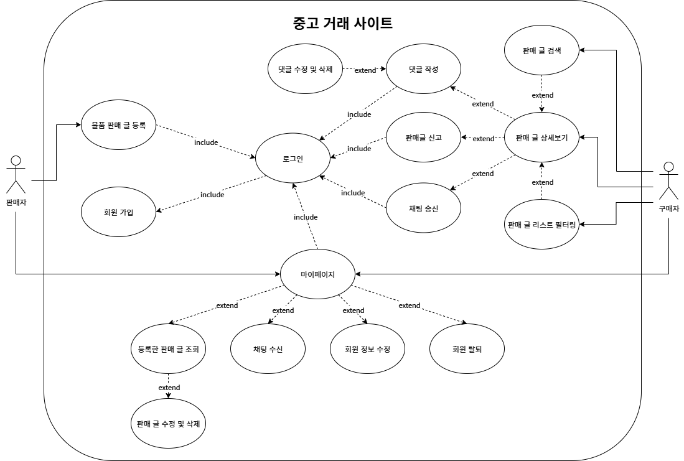
02 |
진행 및 결과 - 프로젝트 설계
프로젝트 설계 – 유스케이스 다이어그램

Slide 10
02 |
진행 및 결과 - 프로젝트 설계
프로젝트 설계 - WBS

Slide 11
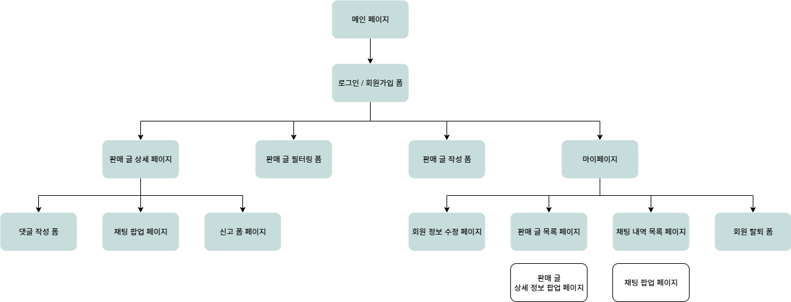
02 |
진행 및 결과 - 프로젝트 설계
프로젝트 설계 - 구조도

Slide 12
02 |
진행 및 결과 - 상세 기능 설명
상세 기능 설명 - 메인 페이지

Slide 13
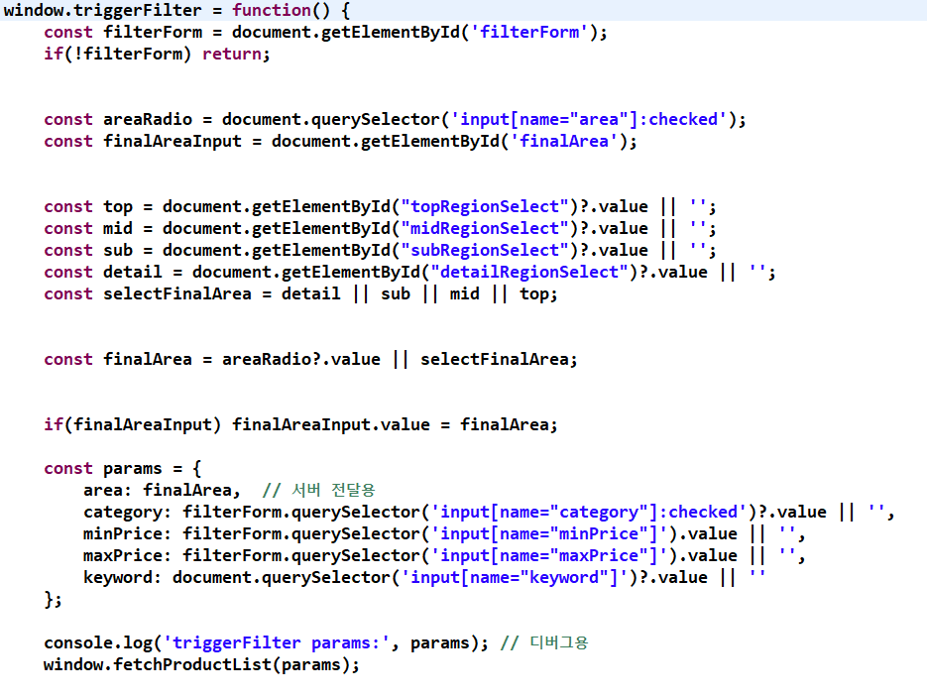
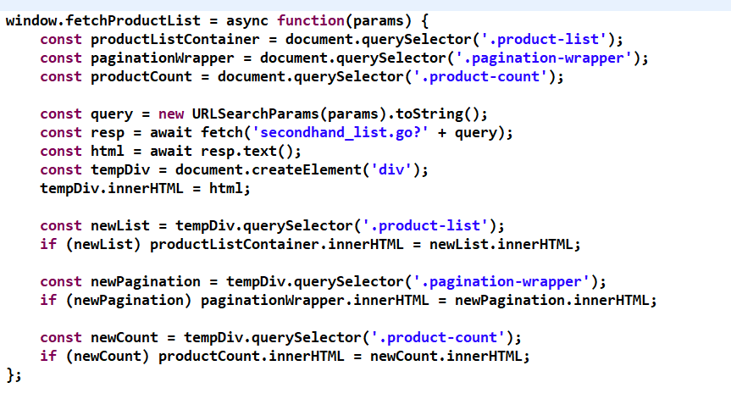
02 |
진행 및 결과 - 코드 설명
코드 설명 – 메인(AJAX 비동기 갱신)
사용자가 필터(지역, 카테고리, 가격, 키워드)를 변경하면 triggerFilter 함수가 호출된다. 이 함수에서는 document.querySelector('input[name="area"]:checked') 등 select 요소에서 값을 읽어 최종 검색 파라미터를 구성한다. 구성된 파라미터는 fetchProductList(params) 호출을 통해 fetch로 Ajax 요청이 전송된다. fetchProductList 내부에서는 서버 응답 HTML에서 요청하는 데이터를 추출하여 기존 DOM에 덮어씌우므로, 페이지 전체 새로고침 없이 화면이 갱신된다. 이러한 fetch 기반 비동기 처리 덕분에 필터 변경 시 빠른 상품 조회가 가능하다.

Slide 14
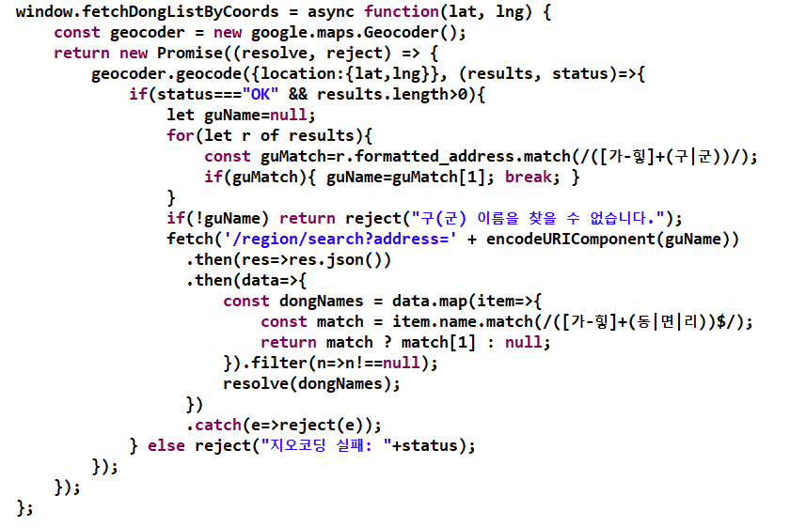
02 |
진행 및 결과 - 코드 설명
코드 설명 – 메인( 위치기반 필터링)
사용자의 위도/경도는 getUserLocation 함수에서 Geolocation API를 통해 가져온다. 이후 fetchDongListByCoords 함수에서 new google.maps.Geocoder().geocode({location:{lat,lng}}, callback) 부분을 사용해 위도/경도를 행정주소로 변환하며, 변환된 주소 문자열에서 구 이름은 정규표현식을 통해 추출한다. 추출한 구 이름은 서버의 구-동 데이터와 대조하여 해당 구에 속한 동 목록을 조회하고, updateAreaRadios 함수를 통해 라디오 버튼 DOM 요소로 동적으로 생성한다.

Slide 15
Chapter.3
프로젝트 평가

Slide 16




03 |
프로젝트 평가 - 발생한 오류 및 해결
발생한 오류 및 해결
안 성 호
오류 및 해결 입력

Slide 17
03 |
프로젝트 평가 - 발생한 오류 및 해결
발생한 오류 및 해결
이 강 호
오류 및 해결 입력

Slide 18
03 |
프로젝트 평가 - 발생한 오류 및 해결
발생한 오류 및 해결
조 현 진
오류 및 해결 입력

Slide 19
03 |
프로젝트 평가 - 발생한 오류 및 해결
발생한 오류 및 해결
최 원 경
Main 페이지와, product_list 페이지간의 이동에서 발생하는 새로고침때문에 생각했던 모든 기능들의 동작이 내 의도대로 구현이 되지 않았다. Api로 받아오는 데이터를 db에 맞게 파싱하고, 결과값을 바로 view페이지에 띄우는 과정이 머리로는 쉬웠지만, 실제로 경험해보니 난해하고 어려웠다. Html의 a href나 form action이 새로고침을 발생 시킬수 밖에 없다는걸 알고, 이를 막기 위해 ajax방식중 fetch를 사용하여 비동기 호출로 필요한 화면영역만 업데이트 하도록 구현했고, 필터 변경이나 페이지 이동시 전체 새로고침 없이 즉시 결과를 반영할 수 있게 했다. 구현을 통해 비동기처리, DOM조작, 이벤트 제어의 설계중요성을 체감했고, 브라우저 기본 동작과 js를 활용한 화면 갱신 방식간의 차이를 조금 이해하게 되었다.

Slide 20




03 |
프로젝트 평가 - 자체 평가 및 느낀 점
자체 평가 및 느낀 점
안 성 호
내용
...
…
이 강 호
내용 …
…
조 현 진
내용
…
…
최 원 경
중고거래 플랫폼 “당근”이라는 카피모델이 명확해서 기능 구상보단 구현에 집중을 둔 프로젝트였다. 외부 api도 처음 써보고, 제공하는 데이터를 우리 프로젝트의 의도에 맞게 수만개의 데이터를 파싱해서 서버를 구축해 보기도 했다. 확실히 아직 스킬적으로 너무 부족한점이 많아 내가 생각했던 기능 구상과, 실제 기능구현의 괴리가 컸다, 그러다보니 내가 맡은 파트에서 시간을 너무 소모해 프로젝트 전체가 딜레이 된 느낌이 있다. 1차원적으로 view 페이지를 바라봐서 각 페이지간의 쓰임새가 같은 겹치는 함수들이 있었고, 지금은 페이지마다 각각 구성된 상태라 헷갈리는 순간들도 있었다. 공용함수area를 구성해서 구현했으면 시간도 줄고 코드의 양과 가독성도 개선시킬수 있었는데 너무 늦게 깨닫고 시도해보지 않은점이 제일 아쉽다.

Slide 21



Q&A

